Slide 1
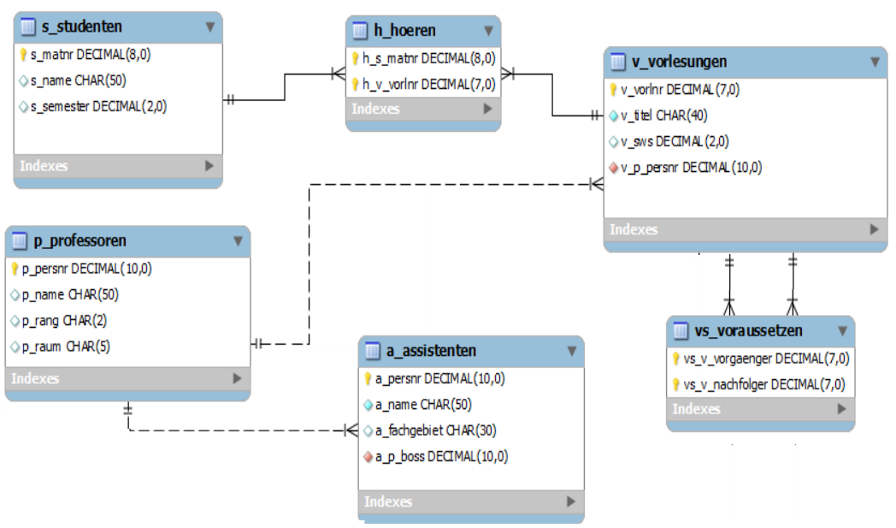
DBIS2 – Datenbanken und Informationssysteme
1 : n
n : 1
1 : n
1 : n
Notes:
Die Startfolie enthält wieder ein Modell (gezeichnet mit mysql workbench)
Was bedeuten die Symbole ???? (wie erkennt man Tabelle, Beziehungen, Felder, PK, FK
Wie fast immer: Kästchen sind Tabellen, Striche sind Beziehungen
oben im blauen Bereich der Tabellenname, darunter die Felder
PK Felder mit einem gelben Schlüssel
FK Felder sind rot(rosa) markiert, aber nur dann wenn sie nicht bereits ein PK sind
Die normalen Felder haben hellblau wenn NOT NULL bzw. weiß wenn NULL erlaubt ist
Die Beziehungen sind alle 1 : n, das n Ende wird mit dem sogenannten Krähenfuss dargestellt
Nur dokumentativ sind die quer liegenden kurzen Striche
(die sogenannte Kardinalität = präzisere Aussage zu 1:n))
Inhaltlich geht es um einen Unibetrieb, wo
Professoren mehrere Vorlesungen halten können,
Studenten Vorlesungen besuchen (natürlich mehrere Studenten pro Vorlesung und umgekehrt),
Festgelegt wird, welche Vorlesungen Vorraussetzung für andere Vorlesungen sind
- Kann eine Vorlesung von mehreren Professoren gemeinsam abgehalten werden
- Können Sie aus der DB herauslesen, welche Assistenten den Professor bei welchen Vorlesungen unterstützen
- Wie sehen die Datensätze in vs_voraussetzen für die Vorlesung 25/Deutsch1 und 32/Deutsch2 aus
wenn Deutsch1 Voraussetzung für Deutsch2 sein soll

Slide 2

Lernziele
Gruppieren im Detail
Verschachtelter Select an einem Beispiel

Slide 3
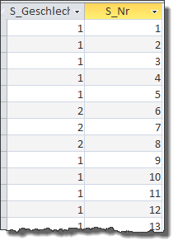
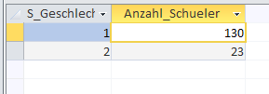
Gruppierung
Gruppenfunktionen: COUNT(), SUM(), AVG(), MIN(), MAX()
SQL Schlüsselwörter: GROUP BY, HAVING
Notes:
Mit Gruppierung (oder Summierung)
kann man nach verschiedenen Kriterien
Zählen COUNT()
Summieren SUM()
Durchschnitt AVG()
kleinster MIN()
größter MAX()
Das sind die sogenannten Gruppen- oder Aggregatsfunktionen,
die sich deutlich anders verhalten als normale Funktionen
→ sie ermitteln aus mehreren Werten (aus verschiedenen Zeilen einer Spalten)
einen Gruppenergebniswert, die detaillierten Einzeldaten werden nicht mehr angezeigt
GROUP BY regelt welche Gruppen gebildet werden
(auf welche Menge von Einzelsätzen jeweils die Gruppenfunktion angewendet wird)
HAVING ist ein Bedingung für die Ergebnisse der Gruppenfunktionen

Slide 4



Abfragen Gruppenfunktionen
Folgendes gibt nicht die Schüler im Detail sondern nur (in einer Zeile) die Anzahl der Schüler aus
Mit GROUP BY gibt es mehrere Zeilen (abhängig vom Inhalt des Group BY Felds
Weil es keine Detailsätze mehr gibt dürfen auch NUR Gruppenfunktionen beim Select geschrieben werden (Ausnahme: Felder beim Group by)
Notes:
Gruppierung liegt vor, wenn man
GROUP BY oder HAVING und/oder eine der Gruppenfunktionen einsetzt
Wichtiger Hinweis:
Im Fall einer Gruppierung dürfen Sie im Select nur Gruppenfunktionen (und Group by Felder) einsetzen
Es sollte auch auffallen, dass die zugrundeliegenden Detailsätze nicht mehr ausgegeben werden (können)
Stattdessen gibt es „Gruppensummenzeilen“
Nur eine einzige Zeile erscheint in der Ausgabe, wenn man kein Group By hat
Mit Einsatz von Group By entscheiden die verschiedenen Werte in den Group by Feldern
wie viele Gruppen gebildet werden und somit wie viele Ausgabezeilen entstehen (eine pro Gruppe)

Slide 5
Abfragen Abarbeitungsreihenfolge
FROM (mit Joins)
SELECT Ablauf:
WHERE (Einzelfelder)
ja
Gruppierung?
nein
GROUP BY
HAVING
SELECT (normale Felder, keine Gruppenfunktionen)
SELECT (nur Gruppenfunktionen)
ORDER BY
Notes:
So wird ein SQL Befehl logisch abgearbeitet,
Es wird empfohlen, den Befehl auch in dieser Reihenfolge zu schreiben
Nur SELECT und FROM sind zwingend vorhandene Schlüsselwörter (Klauseln) die anderen können bei Bedarf eingesetzt werden werden aber immer in dieser Reihenfolge abgearbeitet

Slide 6
Abfragen Abarbeitungsreihenfolge
SELECT Ablauf : in jedem Fall zu Beginn FROM, WHERE
Alle benötigten Tabellen, je nach Anforderung INNER JOIN oder LEFT JOIN (FK seitige Angabe) (PK seitige Angabe)
FROM (mit Joins)
Im WHERE können alle Felder aus den beim FROM vorkommenden Tabellen benutzt werden, aber KEINE Gruppenfunktionen, die Bedingung wird ja einzeln pro Zeile geprüft!
WHERE (Einzelfelder)
Ein Gruppierung entsteht, wenn Gruppen-funktionen (im Select) bzw. GROUP BY oder HAVING im Befehl vorkommen Aus allen (nach dem Where vorliegenden) Datensätzen bildet sich pro Wert im GROUP BY Feld eine Gruppe = eine Ausgabezeile ohne GROUP BY gibt es nur eine Gruppe
ja
Gruppierung?
nein
Notes:
Alle Abfragen beginnen logisch (sowohl in der Abarbeitung, als auch wenn wir sie schreiben)
mit FROM und WHERE
Unabhängig ob später Einzelsätze oder Gruppenergebnisse ausgegeben werden
werden hier einzelne Tabellendatensätze beim join kombiniert
und danach beim where eventuell ausgeschieden.
Deshalb wird die WHERE Klausel immer so formuliert, dass sie auf einzelne Datensätze angewendet werden kann
folglich darf sie keine Gruppenfunktionen enthalten
Gruppierung entsteht durch das Vorhandensein von GROUP BY, HAVING
oder durch verwenden einer Gruppenfunktion im SELECT

Slide 7
Abfragen Abarbeitungsreihenfolge Gruppierung
SELECT Ablauf bei Gruppierung
Ein oder mehrere GROUP BY Felder angeben meist ist das ein PK, zumindest soll PK dabei sein Es bilden sich Gruppen, ab jetzt sind die Detaildaten nicht mehr greifbar
GROUP BY
HAVING
Bedingungen mit Gruppenfunktionen, sind hier im HAVING möglich, z.B. Klassen mit mehr als 12 Schülern
SELECT (nur Gruppenfunktionen)
Nur Gruppenfunktionen (und als Ausnahme die GROUP BY Felder) können angegeben werden
ORDER BY
ORDER BY sortiert (hier natürlich nur Spalten, die man auch im Select angeben könnte)
Notes:
Dies ist die Abarbeitungsfolge im Fall von Gruppierung:
Beim GROUP BY kann man ein oder mehrere Felder angeben
Die Inhalte dieser Felder bilden die Gruppen für die Ausgabe
SELECT DISTINCT gruppenfelder FROM ….
würde genau die sich ergebenden Gruppen ausgeben
Pro Gruppe gibt es dann eine Ausgabezeile, fehlt GROUP BY, so gibt es nur eine einzige Gruppe = nur eine Ausgabezeile
Ab diesem Zeitpunkt ist die Verwendung einzelner Felder verboten,
es sind nur mehr Gruppenfunktionen einsetzbar,
eine Ausnahme bilden die beim GROUP BY genannten Gruppenfelder
weil diese innerhalb einer Gruppe zwingend bei allen Zeilen den gleichen Wert haben kann man sie auch direkt verwenden
HAVING ist eine weitere mögliche Bedingung, wo man mit Gruppenfunktionen arbeiten kann
z.B. HAVING Count(*) > 2 oder HAVING AVG(Note) < 1,5
SELECT im Fall von Gruppierung darf nur mehr Gruppenfunktionen und als Ausnahme die GROUP BY Felder enthalten

Slide 8
Abfragen Gruppenfunktionen Beispiel
Wir wollen pro Klasse (oft schreibt man auch je Klasse) die Anzahl der Prüfungen und die Durchschnittsnote ausgeben.
Natürlich benötigt man die Tabellen Klassen, Schüler und Prüfungen
Aus der Schülertabelle wird allerdings nichts ausgegeben, sie ist nur als Bindeglied zu den Prüfungen nötig
INNER JOIN oder OUTER JOIN ?? Anders gefragt, sollen Klassen ohne Schüler bzw. ohne Prüfungen in der Ausgabe erscheinen ??
Notes:
Wenn in der Angabe das Wort „pro“ oder „je“ vorkommt riecht das sehr nach Gruppierung
Liegt die folgende Beziehung vor:
Tabelle1 ----→ Tabelle2
Und ich will eine Ausgabe pro Tabelle1 ( = eine Zeile pro Datensatz in Tabelle1)
geht das nur mittels Gruppierung
GROUP BY PK-Feld_aus_Tabelle1 ist die richtige Wahl
Felder aus Tabelle2 können dann in Gruppenfunktionen ausgegeben werden

Slide 9
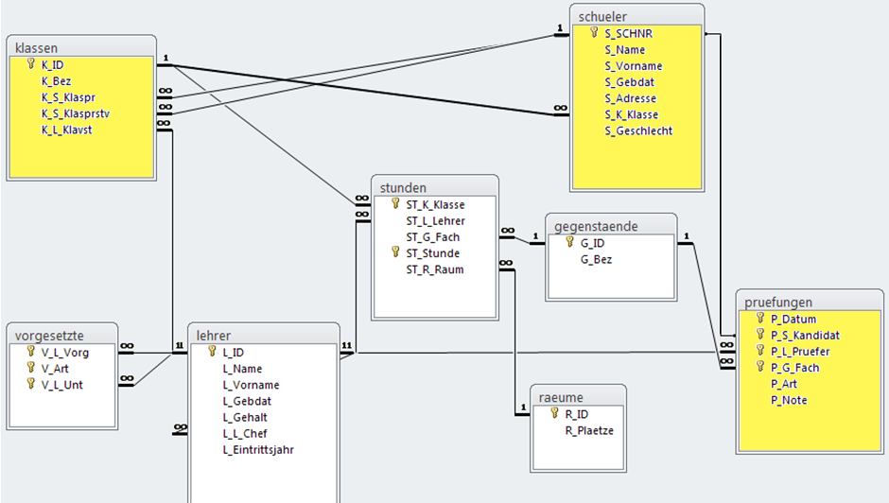
Abfragen Gruppenfunktionen Beispiel die DB
3 Tabelle, richtige Beziehungen wählen
Notes:
Die Auswahl der 3 Tabellen sollte jedem klar sein,
Zwischen Klasse und Schüler natürlich nur die eine richtige Beziehung wählen !!!
Fall es jemand auffallen sollte:
Zwischen Schüler und Prüfungen gibt es gar keine echte Beziehung, sondern nur einen Strich
--→ beim Erstellen der Beziehung hat man das Hackerl bei referentielle Integrität vergessen.
Das ist zwar sehr schlecht für die DB (es können sinnlose Werte im FK P_S_Kandidat eingetragen werden
Die Abfrage wird davon nicht gestört

Slide 10
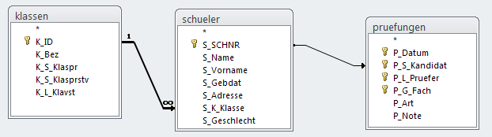
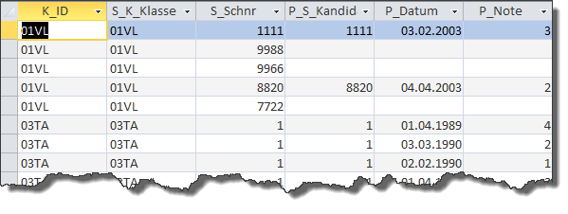
Abfragen Gruppenfunktionen Beispiel FROM
Entscheidung für outer join, also auch Klassen ohne Prüfungen.
Aus- gabe:
Schüler ohne Prüfungen
Notes:
Zeigt man mit dem fertigen FROM einige Daten an sollte man den folgenden GROUP BY besser verstehen.
Wenn in dieser Ausgabe S_K_Klasse (der FK) oder auch S_Schnr (der PK von Schüler) leer wären, dann hätten wir eine Klassenzeile ohne Schüler (auch ohne Prüfungen)
Wenn P_S_Kandidat (der FK) oder P_Datum (Teil des PK von Prüfungen) leer sind, dann haben wir Schüler ohne Prüfungen
Beides kann natürlich nur vorkommen, weil wir LEFT JOIN einsetzen
In der Klasse O1VL haben wir 5 Schüler, nur 2 davon haben je eine Püfung,
Darunter beginnt die Klasse O3TA, wo der Schüler (Nr = 1) gleich mehrere Prüfungen hat
In Folge werden wir eine Ausgabezeile „pro Klasse“ wünschen und daher
eine Gruppierung mit dem PK von Klasse vornehmen
GROUP BY K_ID

Slide 11
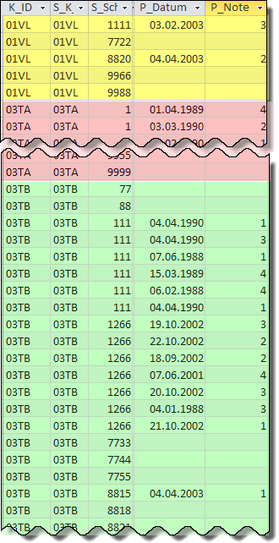
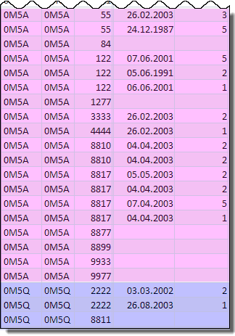
Abfragen Gruppenfunktionen Beispiel FROM
Komplette Ausgabe (sortiert nach K_ID) GROUP BY K_ID bildet 5 Gruppen
Schüler ohne Prüfungen
Notes:
Zeigt man mit dem fertigen FROM einige Daten an sollte man den folgenden GROUP BY besser verstehen.
Hier sieht man (den größten Teil) der Detaildaten,
Zeilen einer Klasse sind jeweils farblich markiert
In Folge werden wir eine Ausgabezeile „pro Klasse“ wünschen und daher
eine Gruppierung mit dem PK von Klasse vornehmen
GROUP BY K_ID
Weil es 5 verschiedene Inhalte in K_ID gibt
erhalten wir genau 5 Gruppen = 5 Ausgabezeilen

Slide 12
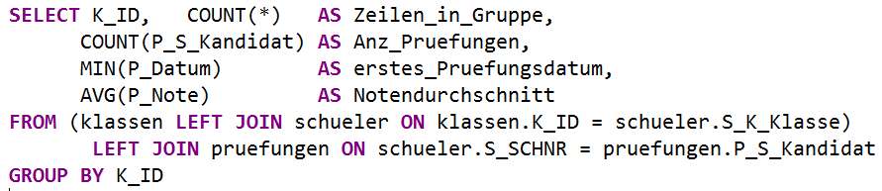
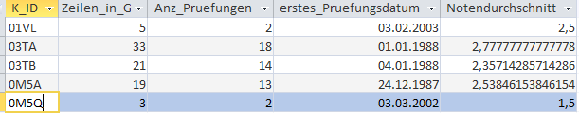
Abfragen Gruppenfunktionen Beispiel komplett
GROUP BY K_ID
Ausgabe:
Anzahl Zeilen mit Prüfungen
Notes:
Wie man schon an den FROM-Daten gesehen hat gibt es 5 verschiedene Werte in K_ID,
daher bildet GROUP BY K_ID fünf Gruppen
COUNT(*) AS Zeilen_in_Gruppe ist in Fall von Outer Join eher sinnlos
zählt eben nur die Datensätze in der Gruppe
COUNT(P_S_Kandidat) zählt hingegen verlässlich die Anzahl der Prüfungen +-- hier soll der FK (in diesem Fall P_S_Kandidat) angegeben werden
COUNT(DISTINCT S_K_Klasse) zählt die Anzahl der Schüler in der Klasse
geht aber leider in Access nicht, in den großen Server DBs schon
Der Befehl zum kopieren:
SELECT K_ID, COUNT(*) AS Zeilen_in_Gruppe,
COUNT(P_S_Kandidat) AS Anz_Pruefungen,
MIN(P_Datum) AS erstes_Pruefungsdatum,
AVG(P_Note) AS Notendurchschnitt
FROM (klassen LEFT JOIN schueler ON klassen.K_ID = schueler.S_K_Klasse)
LEFT JOIN pruefungen ON schueler.S_SCHNR = pruefungen.P_S_Kandidat
GROUP BY K_ID

Slide 13
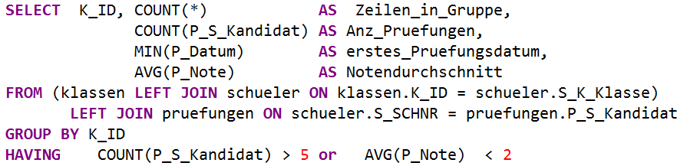
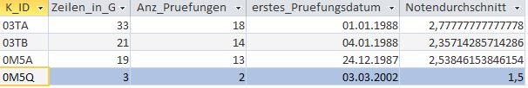
Abfragen Gruppenfunktionen Beispiel Having
HAVING COUNT(P_S_Kandidat) > 5 or AVG(P_Note) < 2
Ausgabe:
Anzahl Zeilen mit Prüfungen
Notes:
HAVING eignet sich um eine Bedingung für die Ausgabe
der Gruppensummenzeilen zu erstellen,
enthält daher nur Gruppenfunktionen
HAVING COUNT(P_S_Kandidat) > 5 or AVG(P_Note) < 2
… Anzahl Prüfungen > 5 oder
Notendurchschnitt kleiner 2
SELECT K_ID, COUNT(*) AS Zeilen_in_Gruppe,
COUNT(P_S_Kandidat) AS Anz_Pruefungen,
MIN(P_Datum) AS erstes_Pruefungsdatum,
AVG(P_Note) AS Notendurchschnitt
FROM (klassen LEFT JOIN schueler ON klassen.K_ID = schueler.S_K_Klasse)
LEFT JOIN pruefungen ON schueler.S_SCHNR = pruefungen.P_S_Kandidat
GROUP BY K_ID
HAVING COUNT(P_S_Kandidat) > 5 or AVG(P_Note) < 2
order by K_Id

Slide 14
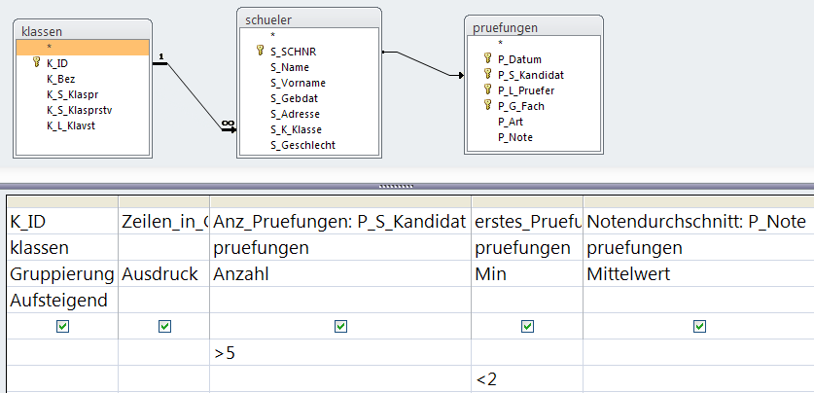
Abfragen Gruppenfunktionen Beispiel
In der Entwurfsansicht
Notes:
Während der FROM Zweig (auch einfache Select Teile)
recht einfach in der Entwurfsansicht erstellt werden können
sollte man danach eher in der SQL Ansicht weiterarbeiten

Slide 15
Abfragen Gruppenfunktionen Beispiel Fragen
Kann man Felder aus Prüfungen oder Schüler direkt ausgeben (Select S_Name, P_Note, …) ? NEIN, nur innerhalb von Gruppenfunktionen (es ist nicht möglich aus vielen Zeilen mit vielen Werten einen Einzelwert auszugeben)
Kann man Felder aus Klasse ausgeben, wir verwenden ja GROUP BY PK_von_Klasse ? Nur innerhalb von Gruppenfunktionen (in allen Zeilen der Gruppe haben die Felder aus Klassen den gleichen Wert, daher ist MAX(K_Bez) oder auch MIN(K_Bez) möglich
Kann man weiter Felder zum GROUP BY schreiben ? Nur Felder aus Klasse, sonst verändern sich die Gruppen
Notes:
Zusammengefasst:
Nur Gruppenfunktionen im Select !!!
Wenn die Angabe fordert Ausgabezeilen „PRO tabelle1“
dann ist der PK dieser Tabelle das geeignete GROUP BY Feld
Wenn man schon unbedingt (unnützerweise)
mehr Felder in den GROUP BY schreiben will als man braucht
darf man zum PK von tabelle1 weitere Felder aus tabelle1 dazustellen
GROUP BY K_ID bildet die selben Gruppen wie GROUP BY K_ID, K_Bez
GROUP BY K_ID, S_Gebdat ist aber etwas ganz anderes
und auch ziemlich sinnlos

Slide 16

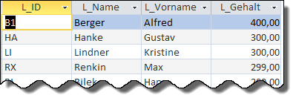


Abfrage „Suche Zeilen mit größten Wert in Spalte x“
Z.B. „Lehrer mit dem höchsten Gehalt suchen“ man kann sich mit dieser Abfrage behelfen:
Besser ist aber ein exakte Ausgabe, dazu zuerst das größte Gehalt ermitteln
Dann den (die) Lehrer mit diesem Gehalt
Notes:
Geschachtelt oder verschachtelt nennt man den Fall, wo innerhalb eines SQL Befehls ein weiterer innerhalb runder Klammern vorkommt
Für spezielle Fragen ist das notwendig,
aus Performancegründen sollte Verschachtelung aber sparsam eingesetzt werden
Hier ist unser verschachtelter Befehl innerhalb des WHERE Zweigs
weil er im Vergleich = benutzt wird muss er auch genau einen Wert liefern
SELECT L_ID, L_Name, L_Vorname, L_Gehalt
FROM lehrer
WHERE L_Gehalt = (SELECT MAX(L_Gehalt) FROM lehrer)

Slide 17
Abfragen Gruppierung Übungen
Ermittle die Anzahl der Unterrichtstunden pro Klasse
Gibt es Lehrer, die mehr als 10 Stunden unterrichten
Ermittle die Häufigkeit der einzelnen PrüfungsNoten
Ermittle pro Chef (L_L_Chef) Anzahl, Durchschnitts-gehalt und Durchschnittsalter der Untergebenen
Wie viele Unterrichtsstunden gibt es pro Wochentag
Liefere eine Schülerliste der Klasse 03TA, mit Schname, Anzahl Prüfungen, Durchschnittsnote, Anzahl 1er, Anzahl 2er, Anzahl 3er, Anzahl 4er
Notes:
Basiert auf der ÜbungsDB zum Skriptum (DB des Probetests),
aus der auch das obige GROUP BY Beispiel stammt
4. Die Beziehung L_ID -→ L_L_chef ist jene, die von der Lehrer zur Lehrertabelle geht
FROM lehrer AS chef INNER JOIN lehrer ON chef.L_ID = lehrer.L_L_Chef
5. Wochentag steht in den ersten 2 Zeichen von ST_Stunde
Funktion Left(St_Stunde,2) ist gut geeignet
6.
Die letzte Frage würde ein SUMMEWENN oder ein DURCHSCHNITTWENN erfordern,
beides existiert nicht
Man behilft sich daher mit einem Rechenausdruck
(in Access mit der WENN Funktion)
IIF(P_Note=1, 1 , 0 ) bzw. WENN(P_Note=1; 1 ; 0 )
in die SUM (…..) hineinschreiben
In der professionellen Server DBs benutzt man Case
Sum (CASE WHEN P_Note = 1 THEN 1 ELSE 0 END)

